Slide 1
MESA DE TRABAJO ANEJUD REAJUSTE REMUMERACIONES E INCENTIVO AL RETIRO 2022

Slide 2
CONTENIDOS DE LA PRESENTACIÓN
¿Cuál es el Piso de Negociaciones?
Propuesta Reajuste Remuneraciones
Propuestas Incentivo al Retiro Permanente y Universal
Piso Negociaciones
Propuesta Reajuste 2022
Propuesta Incentivo al Retiro Permanente y Universal 2022

Slide 3
¿Cómo se estructura nuestro trabajo
I. Revisar el resumen de los acuerdos arribados el 2019, “Piso de Negociaciones”
II. Presentar el trabajo de la Mesa de Remuneraciones e Incentivo al Retiro de
Anejud Chile 2022 detallando el Petitorio de Remuneraciones con
Perspectiva de Género
III. Presentar el trabajo de la Mesa de Remuneraciones e Incentivo al Retiro de
Anejud Chile 2022 y detallando el petitorio de Incentivo al Retiro con
Perspectiva de Género

Slide 4
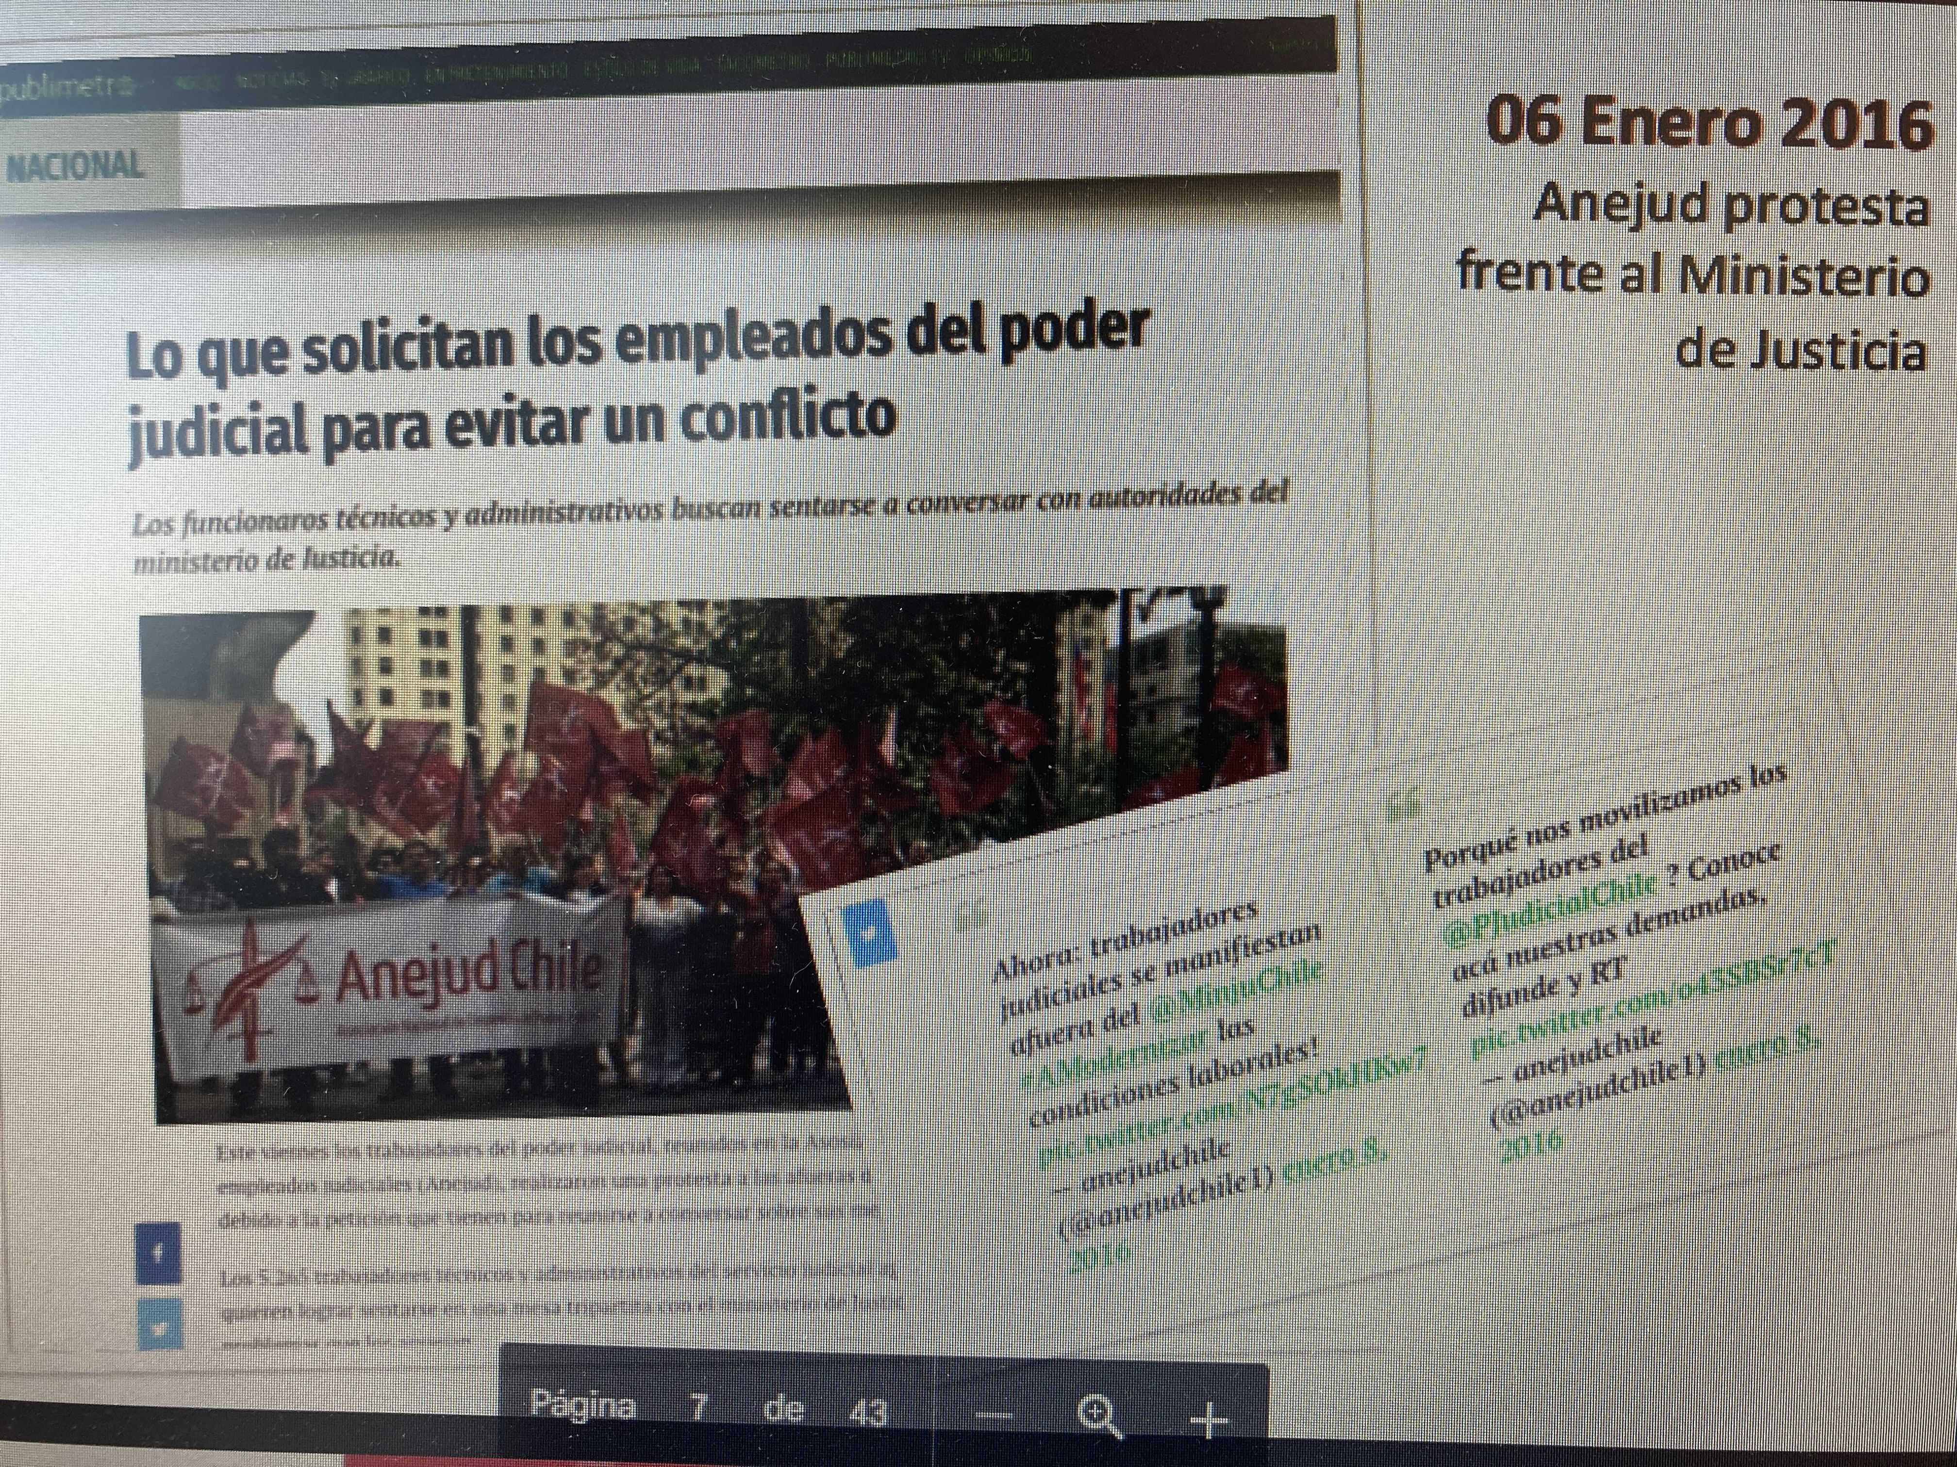
¿Cuál ES EL PISO DE NEGOCIACIONES
“Retomar este trabajo es prioridad gremial”

Slide 5
Propuesta de acuerdo alcanzada en 2019 consideraba
Asignación de Modernización: mejoramiento de los porcentajes vigentes de esta asignación (establecidos por Ley N° 20.224).
Mecanismo de compensación a la falta de carrera funcionaria: implementación de una asignación de carrera crear una asignación de carrera que permita acceder a la renta del grado superior a aquel que ocupa el funcionario
Bono especial de termino de negociación: diferenciar el monto del bono según el nivel de renta de los funcionarios.

Slide 6
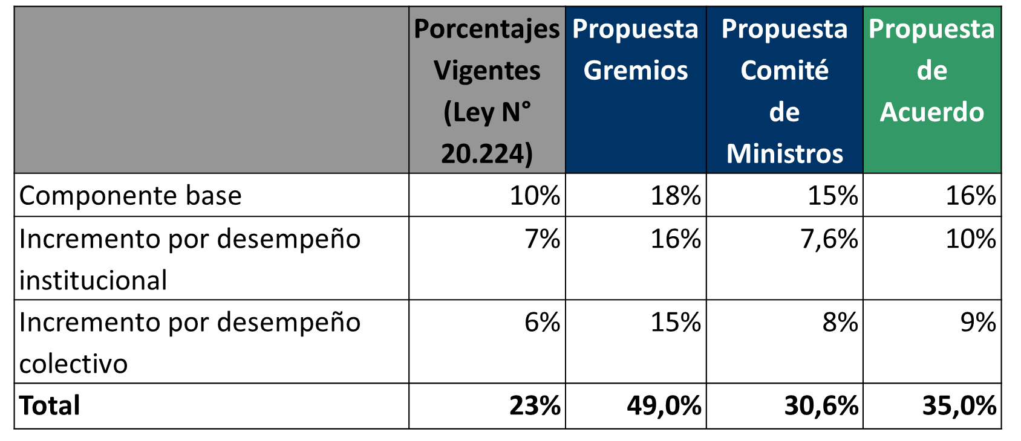

Slide 7
Asignación de compensación a la falta de carrera funcionaria. .
Sería equivalente al 20% de la diferencia entre el grado que ocupa y el inmediatamente superior cada tres años de permanencia en el grado. En un plazo de 15 años el funcionario podría acceder a la renta del grado inmediatamente superior.
Asignación especial por término de negociación
Dicha bonificación sería por un monto único de $400.000 para el personal asimilado a la Escala de Sueldos del Personal de Empleados y de $ 300.000 para el resto de los funcionarios.

Slide 8
3. COMISION ALTERNATIVA ANEJUD 2019
2.1) Pago de horas extraordinarias, por trabajos durante una jornada normal de trabajo, que exceda del horario habitual de dicha jornada diaria. (Horas extraordinarias).
2.2) Gestión de Transporte para empleados Juzgados de Garantía.
2.3) Gestión horario laboral (Ley 40 horas) / Modificación Acta 71-2016. 2.4) Carrera Funcionaria Horizontal
2.5) Asignación de Permanencia - Goce de Grado Superior.
2.6) Bono compensatorio para incrementar los fondos de pensiones.
2.7) Nivelación de cargos por función y responsabilidad.
2.8) Pago Asignación Título Técnico.
2.9) Indemnización por cese de funciones no voluntaria, dispuesta por resolución de la superioridad.
2.10) Modificación Ley N°20.305, bono Post Laboral.
2.11) Asignación de riesgo por función crítica (Ej. Garantía).
2.12)Nivelación de cargos por función y responsabilidad.

Slide 9
PROPUESTA REMUNERACIONES 2022
“Retomar este trabajo gremial incorporando perspectiva de género es esencial”

Slide 10
Objetivos:
Iniciar este trabajo desde el piso de negociaciones que data del año 2019, incorporando elementos post pandemia y del proceso constituyente.
2. Incorporar perspectiva de género.
3. Elaborar estrategia de acción con apoyo comunicacional efectivo, realización de lobby parlamentario y reunión con el Presidente de la Corte Suprema.
4. Alianzas estratégicas con otros gremios del Poder Judicial, se sugiere también con los otros gremios del sector justicia.
5. Diseñar un cronograma de las actividades, encuesta a las bases, y oficiar a la autoridad CAPJ.
6. Ajustar los guarismos de las tablas porcentuales correspondientes a la negociación del año 2019,
7. Perseverar con la reanudación de la tramitación del proyecto de carrera funcionaria horizontal iniciado el año 2012.

Slide 11
Contextualización económica de la propuesta de reajuste salarial de Anejud Chile 2022
Nuestro país experimenta hoy una crisis inflacionaria, en 2021, la tasa de inflación promedio de Chile un porcentaje equivalente al 2,25%, porcentaje que se incrementó en el año 2021 con un 4,52%, indicador que durante el 2022, se incrementó en un 7,49%.
Estas cifras, que en el mejor de los escenarios, pudiesen lograr una adecuación porcentual, no serán por debajo de una proyección estimativa de un 4,49% para el año 2023 y de un 3,33% para el 2024
Solicitaremos que se apliquen sobre las remuneraciones el porcentaje de la inflación esperada que para el año respectivo determine el Ministerio de Hacienda en el proceso presupuestario correspondiente, mediante decreto supremo.

Slide 12
Contextualización social de la propuesta de reajuste salarial Anejud Chile 2022:
La consecución de las mejoras salariales y condiciones laborales son por esencia la misión inclaudicable de Anejud Chile. Hoy es el tiempo para avanzar decididamente en cristalizar los principios del Trabajo Decente en el Estado, comprensivo tanto del Ejecutivo, Legislativo y Judicial.
Fortalecer la Función Pública fundada en Derechos Laborales, y Condiciones y Calidad de Vida Laboral para quienes la ejercen, y este Poder del Estado no está ajeno a estas premisas: a través la carrera funcionaria horizontal; del cierre de brechas en personal y remuneraciones; el acceso y oportunidad a mejores condiciones de vida a través de estabilidad laboral; erradicando el trabajo precario; reduciendo la jornada de trabajo; garantizando remuneraciones dignas; incorporar en forma vinculante la perspectiva de género en las remuneraciones y vida laboral de las y los trabajadores, y más seguridad social.

Slide 13
PLIEGO DE PETICIONES DE REAJUSTE SALARIAL DE ANEJUD CHILE 2022
1. Piso de negociaciones «Los 3 Acuerdos»: acuerdos del proceso de negociación año 2019
Atendido el tiempo transcurrido y la difícil situación económica que han tenido que padecer los funcionarios judiciales, se considera aumentar los guarismos establecidos como propuesta de acuerdo a los siguientes montos.
Componente base 25,6%
Incremento por desempeño institucional 16%
Incremento por desempeño colectivo 14,4%
Estos nuevos montos representan un aumento de un 60%.

Slide 14
1.2. Asignación de compensación a la falta de carrera funcionaria “Asignación por Carrera Funcionaria Horizontal”.
El año 2012 Anejud Chile presentó un anteproyecto de ley de carrera funcionaria horizontal, ante el Ministerio de Justicia, modelo que por cierto contaba con la venia de la Corte Suprema y los otros gremios del Poder Judicial. Hasta el día de hoy no tenemos reportes del estado de tramitación de dicha iniciativa.
Dicho lo anterior, reformulamos la propuesta, en consideración a todos los factores enunciados en el contexto realizado en los párrafos precedentes, especialmente, porque no se incluyó perspectiva de género en dicho acuerdo arribado el año 2019, así como tampoco la devaluación salarial por los hitos estallidos social y pandemia Covid19, más cada uno de los antecedentes que hicimos referencia en el presente informe, es por estos razonamientos que:
Nuestra propuesta reformulada la denominaremos “Asignación por Carrera Funcionaria Horizontal”, solicitando rebajar de 15 años a 5 años la consecución de la Asignación de compensación por falta de carrera funcionaria, por corresponder lo anterior la incorporación de carrera funcionaria horizontal.

Slide 15
1.3. Incrementar el pago de la asignación por permanencia o bienios:
se incremente en un 50% sobre el piso que actualmente es devengado cada 2 años de permanencia en el Poder Judicial.
1.4. Asignación especial por término de negociación Bonificación especial por término de negociación,
Reformulamos esta petición, aumentando los montos en $500.000.- para las personas del estamento empleados.
1.5. Bonificación para el Incremento de Fondos de Pensiones
Solicitamos gestionar la modificación del artículo 1° de la Ley 20.305, y que se incluya al personal del Poder Judicial, atendido lo exiguo de sus pensiones a través del sistema de A.F.P.
1.6. Aplicar Decreto Ley 3058
Una primera medida considera igualar el porcentaje a lo que reciben los grados 14 al 17, es decir, 63%. Como segunda medida considera aumentar el sueldo base en un 25%

Slide 16
1.7. Asignación por Título Técnico Habilitante:
Asignación por Título Técnico, que alcance a lo menos 1.600 horas, y con 4 semestres académicos, para lo cual, se sugiere se solicite un Bono Especial de Titulo Técnico, ascendente al 50% respecto de similar pago por Título Profesional.
1.8. Asignación por cargo crítico:
Esta propuesta busca mediante el pago de una bonificación brindar protección a los y las trabajadores judiciales que laboran en condiciones de riesgo elevado, expuestos a sobre carga laboral, desdibujuamiento de perfiles de cargo y horaria: TIPOLOGIA GARANTIA, TIPOLOGIA FAMILIA, UNIDADES JUDICIALES EN MACRO ZONA CONFLICTO ARAUCANIA, INFORMÁTICOS, NOTIFICADORES
1.9. Equidad Salarial Territorial: Nivelación de cargos por función y responsabilidad:
Solicitamos compensar económicamente al personal, que desempeña algún tipo de función indistintamente del asiento que ocupe su tribunal, ya sea, Asiento de Corte, Capital de Provincia o Comuna, atendiendo en este sentido a la función y responsabilidad que cumple,

Slide 17
2. Incorporar perspectiva de género
2.1. Antecedentes:
En el Poder Judicial las mujeres representan el 40% de los miembros de la Corte Suprema; 44.3% de los Ministros o Fiscales de Cortes de Apelaciones; y el 60,2 por ciento de la judicatura de Primera Instancia.
Entre el escalafón de empleados el 59,3 % son mujeres y en todo el poder judicial, incluida la CAPJ y el personal fuera del escalafón en número llega al 58,1 %.
Hoy no es posible afirmar que hombres y mujeres, «a igual trabajo igual remuneración»,
A mayor abundamiento, en el marco del Protocolo de Acuerdo Gobierno-ANEF firmado en julio de 2015, se realizó un estudio para evaluar la presencia de brechas de remuneraciones entre funcionarios y funcionarias en la Administración Central del Estado. Se detectó una brecha promedio de 10,4% (en desmedro de las mujeres), lo cual promovió la tramitación de la Ley 20.348 aprobada en 2009, la cual si bien significó un avance aún no aborda el compromiso del Convenio 100 ni el compromiso 8.5 recientemente establecido en el marco de los Objetivos de Desarrollo Sostenible (ODS) del 2030.

Slide 18
2.7. Propuesta global para incorporar perspectiva de género
La propuesta en este ámbito tiene por objetivo: “atender a las necesidades específicas de las trabajadoras en el ambiente de trabajo” (Abramo y Rangel, OIT, 2005) y se las hemos agrupado en cuatro subcategorías:
Jubilación: Posibilidad de abordar profundas desigualdades sistemáticas instaladas en la sociedad chilena, como son las diferencias en las jubilaciones entre mujeres y hombres trabajadores.
jornada laboral y flexibilidad horaria: La actual jornada laboral normal tiene una fuerte impronta de género: se basa en la suposición de un trabajador que está libre de trabajo no remunerado, porque detrás de él se encuentra una mujer que se ocupa de las tareas domésticas y del cuidado de los hijos, ancianos y enfermos” (OIT, PNUD, 2013).
seguridad y salud laboral: Implementación de lactarios, es una medida que puede implementarse para reducir los riesgos de infecciones, y para resguardad la privacidad y dignidad de las trabajadoras judiciales nodrizas.
salud con perspectiva de género: Prestaciones y servicios de salud, como por ejemplo, un chequeo médico a sus trabajadores sin costo, perfil bioquímico, mamografía para mujeres sobre 40 años, densitometría ósea a mujeres sobre 55 años y antígeno prostático a los varones sobre los 50 años.

Slide 19
2.8. Propuesta específica de Anejud Chile para incorporar perspectiva de género
2.8.1. Para equiparar el acceso en el empleo:
a) Elaboración de un manual descriptivo de puestos y funciones, con criterios neutros, independientes del género de las personas trabajadoras, o bien, aplicables de igual forma a uno u otro sexo, sin que se cause de forma sistemática un perjuicio a uno de ellos.
b) Formar y sensibilizar al personal encargado del proceso de selección en materia de igualdad y no discriminación de género, para asegurar el efectivo cumplimiento de estos principios.
2.8.2. Para fomentar la conciliación trabajo, familia y vida personal
a) Fomentar la armonización de responsabilidades familiares y laborales entre mujeres y hombres,
b) Derecho de flexibilidad horaria para quienes tengan a su cargo personas mayores, hijos o hijas menores o personas con discapacidad, así como quien tenga a su cargo un familiar no autovalente.
c) Limitación de la duración de las reuniones para que no excedan la jornada de trabajo, y que se avisen con antelación, a fin de que las personas puedan organizar su vida personal y familiar.

Slide 20
2.8.3. Respeto del horario de atención a público en la Oficina Judicial Virtual.
Proponemos que la OJV reciba escritos y actuaciones de forma continua e ininterrumpida, pero que estos solo sean ingresados a la cadena de trabajo del tribunal respectivo en el horario de atención al público, es decir, de 08:00 a 14:00, analogando el régimen que existía cuando los escritos presentados fuera de horario de atención al público eran recibidos a través de un buzón.
2.8.4. Respeto de la jornada de trabajo a través de un cierre del acceso remoto fuera del horario laboral.
La jornada laboral es uno de los más importantes logros de los trabajadores a nivel mundial, pero las nuevas tecnologías y el teletrabajo han diluido los límites establecidos en la legislación.
Hoy en día, la jornada de trabajo para las y los funcionarios de los tribunales no reformados es de 40 horas semanales (Auto Acordado S/N de 9 de marzo de 1999) y de 44 horas semanales en tribunales reformados (Auto Acordado 71-2016). La evidencia empírica recogida por ANEJUD demuestra que esta jornada no se está respetando, y que las y los funcionarios del Poder Judicial están trabajando 10 horas diarias en promedio. Proponemos que se instaure un cierre del acceso remoto de los funcionarios fuera de su horario laboral como medida para hacer efectivo el respeto a la jornada laboral. La aplicación de esta medida puede ser gradual, para no afectar la continuidad del servicio, pero el respeto a la jornada laboral es un derecho irrenunciable del personal funcionario del Poder Judicial.

Slide 21
2.8.5. Compensación horaria.
Se debe formalizar un régimen de compensación horaria para proteger la salud de las y los funcionarios que prestan servicios fuera de su jornada laboral. Proponemos que toda hora de servicios prestados fuera del horario laboral sea contabilizada mediante un Banco de Horas.
2.8.6. Jornada flexible y derecho a la desconexión.
En el modelo de trabajo híbrido y remoto, las y los funcionarios tendrán derecho a pactar con su jefatura que su jornada laboral sea distribuida en un horario que vele por la continuidad del servicio como por las condiciones familiares, domésticas y de conexión con que cuente el trabajador o trabajadora. Este pacto de jornada flexible deberá siempre considerar un derecho a desconexión de al menos 12 horas por día trabajado, emulando el derecho establecido en la Ley N.º 21.220 para los trabajadores del sector privado eximidos de cumplir jornada.

Slide 22
2.8.7. Para mejorar la protección en seguridad y salud laboral
Elaboración de un listado de actividades y puestos de trabajo que conlleven riesgos para las mujeres embarazadas y evaluarlos periódicamente, así como el registro y análisis de cada uno de los casos individuales observados (OIT, 2013).
Ejecución de campañas preventivas de salud laboral en ergonomía y posturas para puestos de trabajo, tomando en cuenta las principales afecciones según el género.
Dar seguimiento de la siniestralidad y enfermedad profesional, por grupos y puestos de trabajo, incidiendo en los feminizados/ masculinizados.
Los medios para prestar servicios deben ser proveídos por el empleador. Siguiendo el estándar fijado por la Ley N.º 21.220, en concordancia con los lineamientos de la OIT, todos los medios utilizados para prestar servicios deben ser proveídos por el empleador.

Slide 23
2.8.8. Para proteger y otorgar mayores beneficios de maternidad y paternidad
Aumento de la licencia de maternidad en caso de hijos con discapacidad (OIT, 2013).
Las personas trabajadoras que se reincorporen después de una licencia de maternidad o permisos por paternidad y cuidado de hijos, tendrán preferencia en la adjudicación de cupos para cursos de formación de actualización profesional.
Reducción de jornada o flexibilización horaria de la trabajadora embarazada.
Aumentar la duración del permiso de paternidad en caso de partos múltiples o con hijos con discapacidad.
Asegurar la estabilidad del padre trabajador y el fuero después de la licencia postnatal parental.
Promover un mayor uso del postnatal parental en los padres trabajadores, a través de capacitación, sensibilización e información sobre los beneficios que esto trae para todas las partes involucradas.
Establecer lactarios para trabajadoras nodrizas en todas las unidades judiciales del país.

Slide 24
2.8.9. Para prevenir la violencia de género y el acoso sexual en el trabajo
Garantizar los canales de denuncia en los casos de acoso sexual y el tratamiento confidencial de los mismos (OIT, 2013).
Realizar sesiones de sensibilización sobre el acoso, dirigidas a todo el personal y a todos los niveles.
Promover que las personas que se responsabilicen de la tramitación de las denuncias por acoso cuenten con formación específica.
Evaluar anualmente una estadística de casos denunciados de acoso como instrumento de medición del grado de alcance del objetivo de prevenir el acoso en el Poder Judicial.
Revisar el procedimiento de denuncia, evitar la revictimización, la amenaza de sanción a la denunciante si no logra reunir prueba para acreditar su denuncia, incorporando Rutas de Denuncia, y estableciendo sanciones ejemplares que contemple la remoción del agresor de la institución, pues el acoso sexual es un delito contra garantías fundamentales de los y las trabajadores.

Slide 25
3. Asignación de Desvinculación: Incorporar la Indemnización por años de servicio.
Esta propuesta de asignación debiese incorporarse en los siguientes casos:
Declaración de salud incompatible.
Renuncia de Mutuo Acuerdo.
PAGO DE INDEMNIZACIÓN POR AÑOS DE SERVICIO
Según lo establece la ley, las empresas deben pagar al trabajador un mes de sueldo por cada año laborado o por fracción superior a los seis meses.
El máximo de indemnización en este sentido es de 11 meses, aun cuando el tiempo de servicio sea mayor a los 11 años

Slide 26
PROPUESTA DE INCENTIVO AL RETIRO DE CARACTER PERMANENTE Y UNIVERSAL 2022
“Anejud promueve la perspectiva de género para jubilaciones dignas”

Slide 27
Contextualización de la propuesta:
Es una preocupación permanente de Anejud Chile, las condiciones de egreso de los y las personas empleadas judiciales que, habiendo cumplido una larga trayectoria de entrega al Poder Judicial, se preparan para pensionarse por vejez.
Para lograr estos objetivos, el plan de incentivo al retiro voluntario de carácter permanente y universal pretende tener una duración indefinida, a diferencia de la vigencia temporal de las leyes de incentivo al retiro anteriores, permitiendo que las personas trabajadoras que forman parte de la cobertura de él puedan prepararse con mayor certeza para el egreso de su trayectoria laboral en la institución.
De esta forma, se beneficiarán los trabajadores que reúnan los demás requisitos para acceder a cada uno de los beneficios.

Slide 28
En cuanto al contenido del presente proyecto de ley, expresa que propone otorgar una bonificación por retiro voluntario que ascenderá a un mes de remuneración imponible por cada año de servicio prestado en las entidades mencionadas en la iniciativa de ley, con un máximo de once meses.
La remuneración que servirá de base para el cálculo de la bonificación por retiro voluntario será el promedio de remuneraciones mensuales imponibles que le haya correspondido al trabajador durante los doce meses inmediatamente anteriores al retiro actualizadas según el Índice de Precios al Consumidor determinado por el Instituto Nacional de Estadísticas.
Esta bonificación no será imponible ni constituirá renta para ningún efecto legal y, en consecuencia, no estará afecta a descuento alguno.

Slide 29
El incentivo al retiro es parte de la gestión de los procesos de cambio en las organizaciones, y el proceso de modernización del Estado, iniciado en democracia, qué duda cabe que ha cobrado fuerza, hoy más que nunca en el actual proceso constituyente.
De este modo, urge una solución legislativa de carácter universal y permanente, para todos y todas los y las trabajadores del Estado y del Poder Judicial, es por ello que han sido nuestras bases en nuestra reciente Asamblea Nacional de Socios/as, quienes nos mandataron para dar inicio a estas gestiones, que por cierto, son compartidas por todas las asociaciones de funcionarios del sector público.
Nuestro objetivo es incidir activamente en la consecución de una Ley de Incentivo al retiro de carácter universal y permanente, flexibilizando los requisitos para su otorgamiento, con perspectiva de género, que en las tramitaciones y leyes anteriores se ha echado en falta, solicitando desde ya ser oídos e invitados a la discusión de este proyecto de ley.

Slide 30
4.Propuesta en subsidio: Prorrogar la vigencia de la actual Ley de Incentivo al Retiro reformulando los montos
“Incentivo al retiro es parte de la gestión del cambio”

Slide 31
➢ Extender el beneficio desde el 1 de enero del año 2025 hasta el 31 de diciembre del año 2031.
➢ Haber cumplido o cumplan entre el 1 de enero de 2025 y el 31 de diciembre de 2031 la edad legal de jubilación vigente al tiempo de promulgación de la ley.
➢ También tendrán acceso a este beneficio todos los funcionarios o funcionarias que hayan cumplido las edades señaladas anteriormente al 31 de enero de 2025.
Estos montos están reajustados en un 60%.
2.- La bonificación por retiro voluntario ascendía a un mes de remuneración imponible por cada dos años de servicio o fracción superior a doce meses, con un máximo de 11 meses. imponible por cada dos años de servicio.
Se propone.
La misma bonificación, pero por cada año de servicio, con tope de 11 meses.
3.- Períodos de postulación. Quienes cumplan los requisitos de edad de jubilación al momento de promulgarse la respectiva ley.
a.- El primer período de postulación era entre la fecha del llamado a postulación, y los sesenta días siguientes.
b.- Los siguientes procesos de postulación se desarrollarían entre el 1 de enero y el primer día hábil de marzo de cada año, hasta el año 2024.

Slide 32
Se propone.
a.- Mujeres que cumplan 60 o 65 años y hombres que cumplan 65 años entre el 1 de enero y el 31 de diciembre del año 2025, puedan postular hasta el 30 de junio del año 2025 y su cese de funciones sea el 31 de marzo del año 2026.
b.- Los siguientes períodos serán de la misma manera.
c.- Se propone que, para el último año del incentivo al retito, es decir el año 2031, se puedan inscribir todos los funcionarios o funcionarias no lo hicieron en el período correspondiente.
Esta nueva propuesta se presenta de esta forma para ayudar aún más a quienes se van a retirar. Es sabido que cuando se cumple la edad de retiro se deja de pagar el porcentaje correspondiente al 10% para la jubilación, de esta manera los funcionarios podrán juntar esos montos para su posterior retiro, de la misma manera podrán percibir los montos correspondientes a las metas de gestión del año 2025, lo que durante un año entregaría un monto extra de dinero.

Slide 33
¡MUCHAS GRACIAS!

